Slide 1
Edge Computing &
OnPrem Infra
Feng Ding @ RAS
Notes:
Feng Ding@RAS

Slide 2
Content
Edge Computing Concepts
KubeEdge (Architecture, Device Management, Service Discovery)
Workflow Management Systems
Use-cases & Outlook

Slide 3
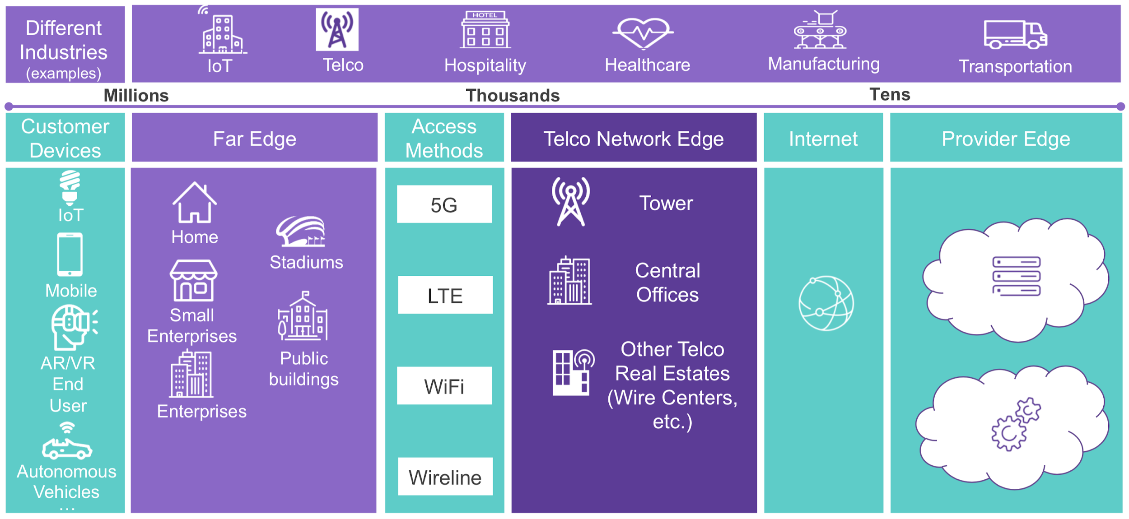
Edge Computing Concepts
Notes:
网络边缘设备的数据增长
带宽、能耗不能满足
CDN，AR/VR，automatic driving
边缘计算的近场计算

Slide 4
Edge Computing Concepts
Low Latency
Bandwidth Optimization
Edge Computing
Autonomy
Privacy
Notes:
业务本地自治性，保障业务的可用性

Slide 5
Software Hierarchy
Applications & Use-cases
Workflow Management Systems (WMSs)
Computing Infrastructures (K8s, Kubeedge)
Physical Resources & Networking

Slide 6
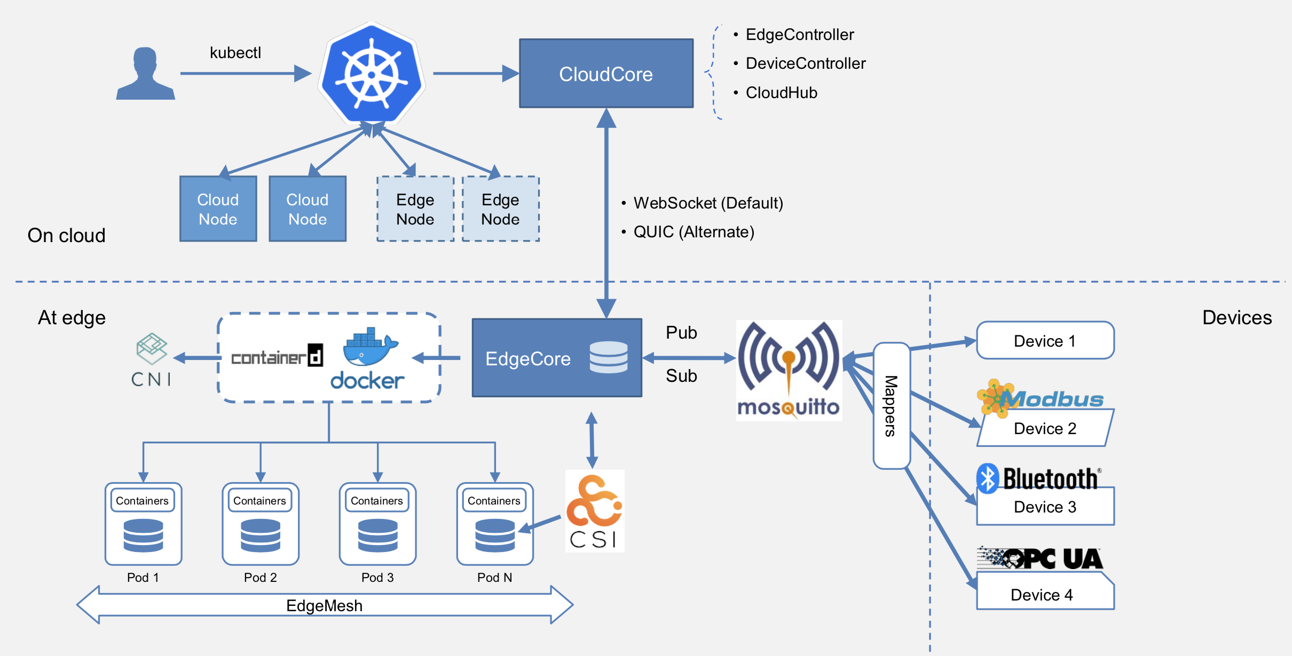
KubeEdge Architecture
Notes:
实现思想：
边缘是云的延伸
云-边双向通信
云-边松耦合：去中心化，边缘之间相互感知；边缘自治
边缘节点异构

Slide 7
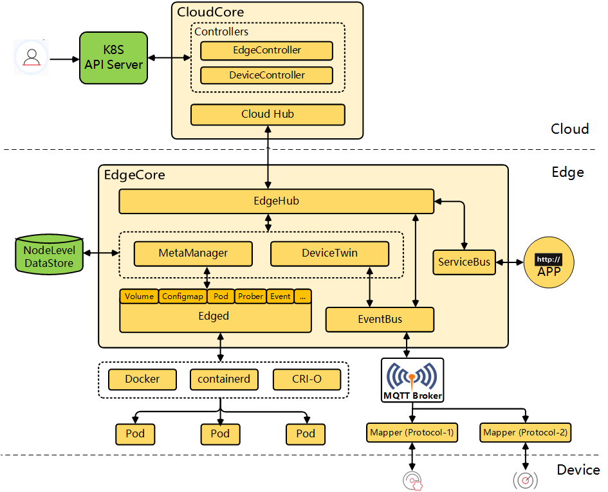
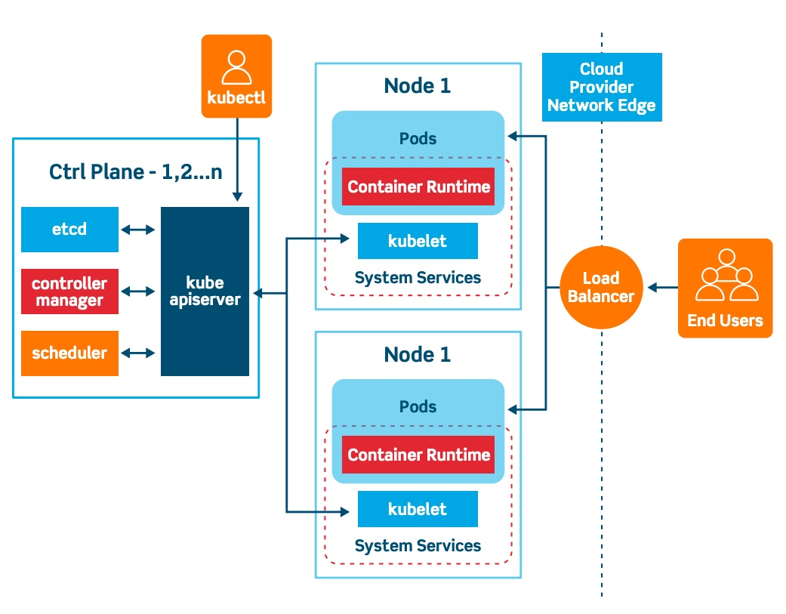
KubeEdge vs K8s
Notes:
为了本地自治，本地有元数据持久化
为了设备管理，有设备孪生的概念

Slide 8
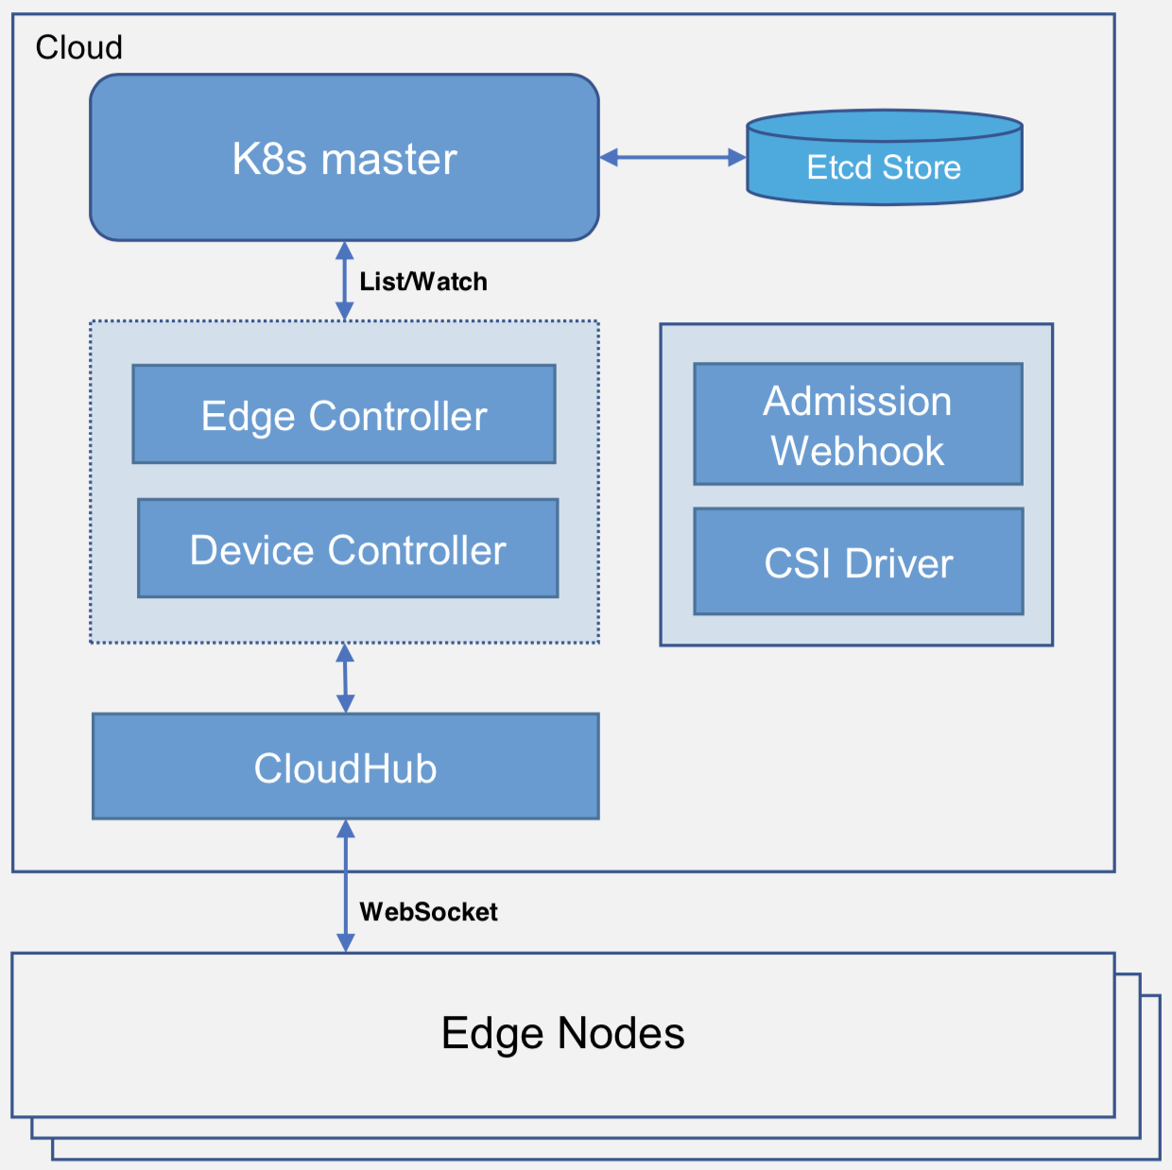
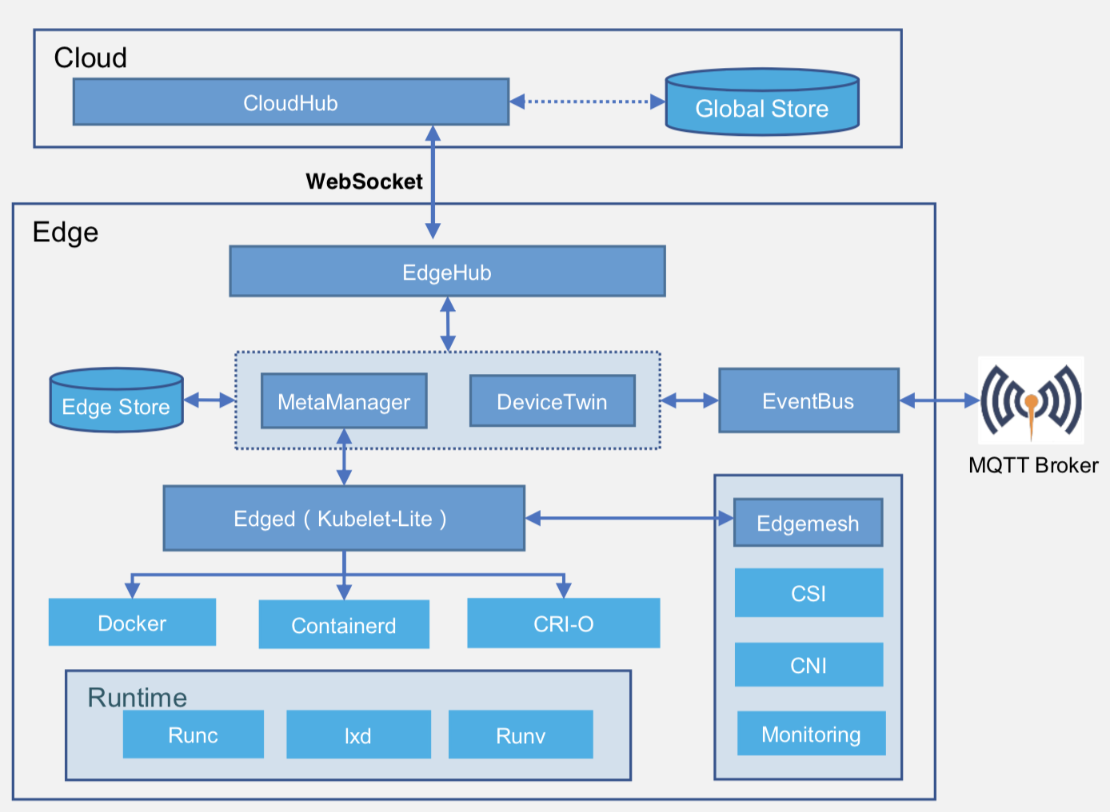
KubeEdge - Key Components
Notes:
EdgeController，边缘节点的管理，应用状态元数据的云边协同
DeviceController，设备管理，设备状态元数据协同
MetaManager，离线自治能力，元数据本地持久化
Edged，轻量化实现Pod生命周期管理
DeviceTwin，设备状态到云端同步
EventBus，mqtt的客户端，设备访问中的适配器
ServiceBus，http client，

Slide 9
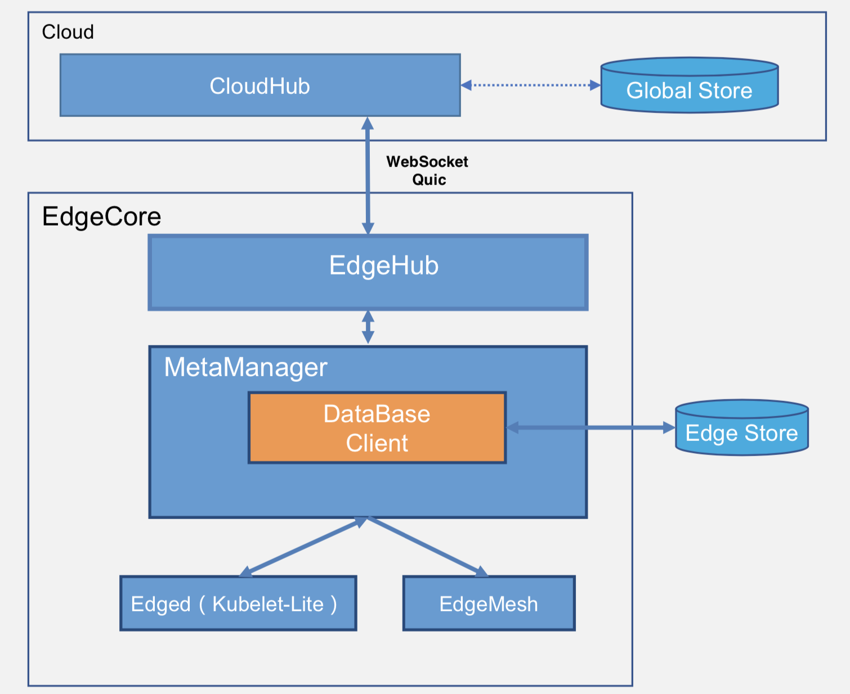
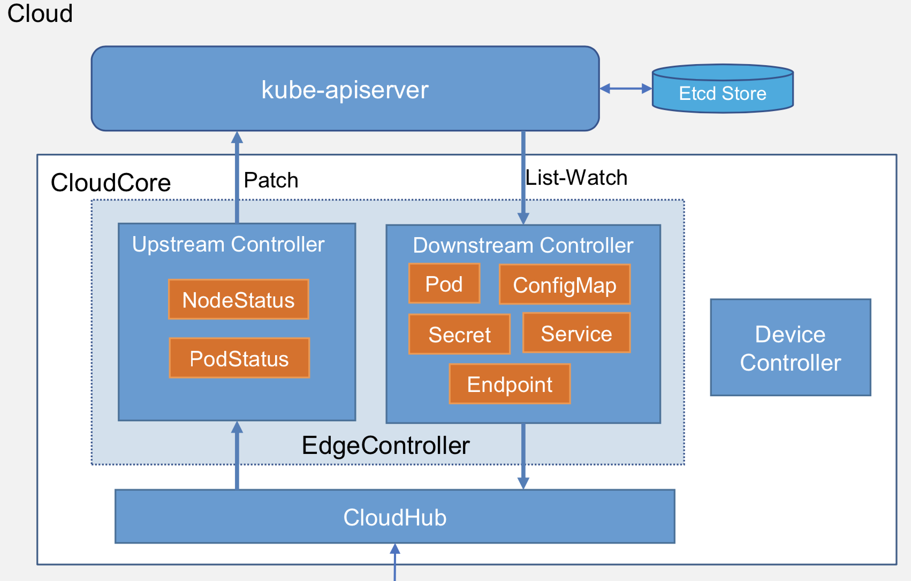
KubeEdge - Local Autonomy
Notes:
Upstream Controller用于上报上行数据，通过edge端接受node、pod的状态
Downstream Controller是kubeedge不同的地方，k8s中是通过apiserver的listwatch获取事件变更，因为kubeedge采取ws上的消息来进行云边协同，通过Downstream Controller进行消息协议的转换（这里只会下发node所需要的信息，而不是全量的），定时通过Downstream Controller及时同步云上的信息。
收到消息先持久化，然后再转发数据。
云边断开，边缘节点重启的情况下，edged和devicetwin从数据库中读取元数据，业务可恢复
（questions：一个节点断开，另外节点没有断开，会不会影响类似service的问题）

Slide 10
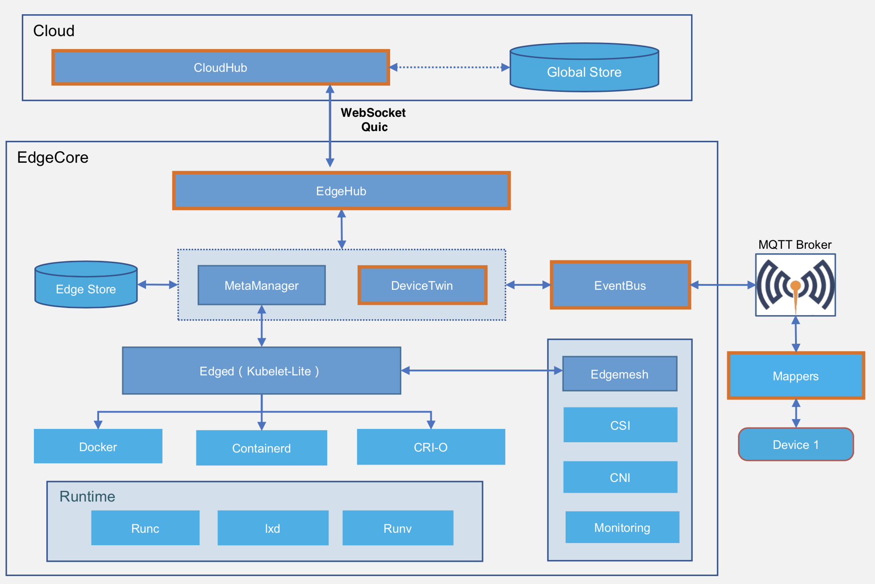
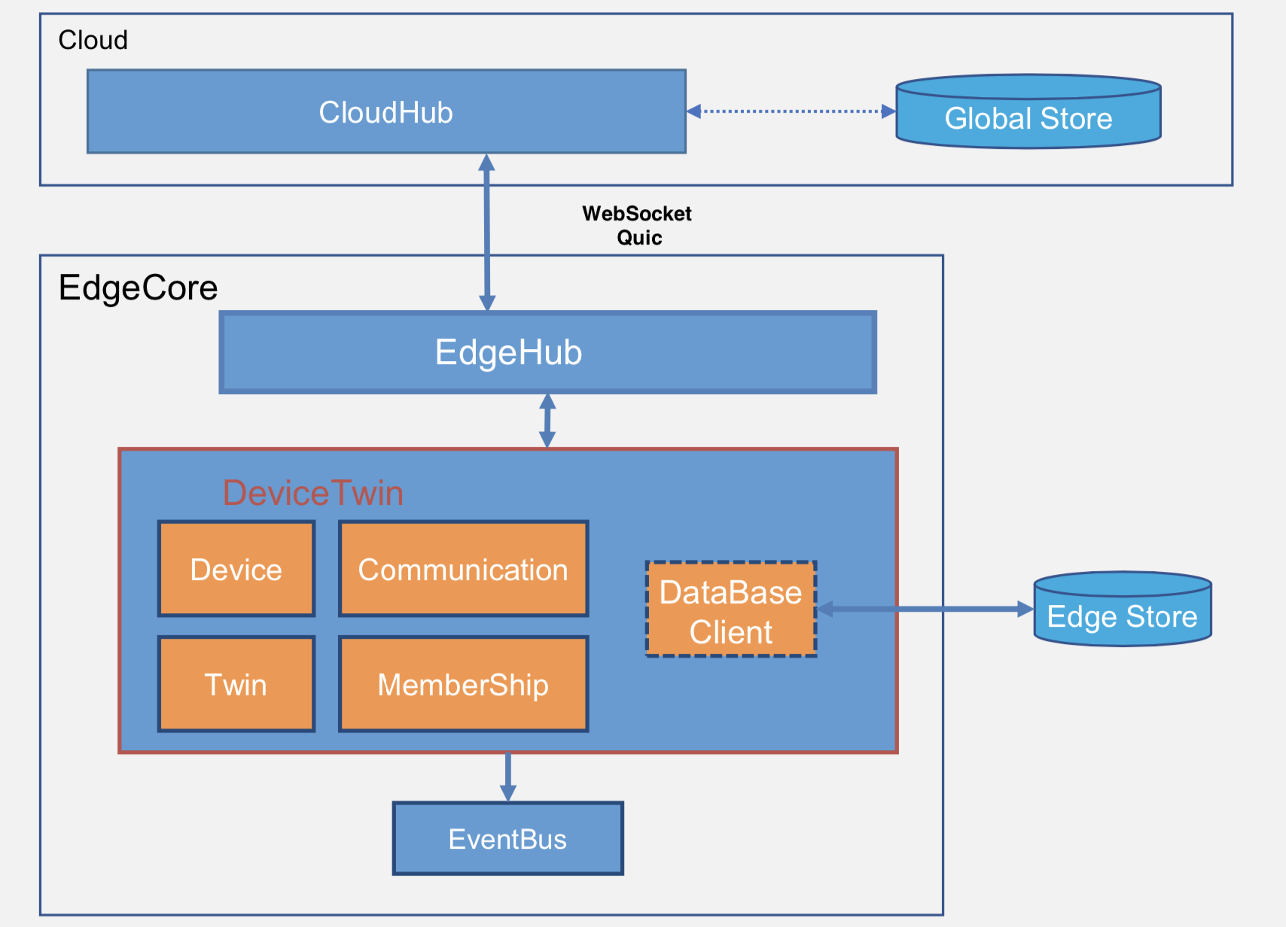
Device Management - Device Twin
Notes:
设备模板(定义设备属性和访问方式)和设备实例（CRD）
云端通过DeviceController进行设备的管理和状态同步
devicetwin上面对接edgehub，下面对接eventbus相当于对接mqtt，device定义了哪些设备，twin定义了设备的状态期望，communication做上下通信
Mapper（协议转换）设计是一个adapter模式，转化为mqtt消息进行统一的通信

Slide 11
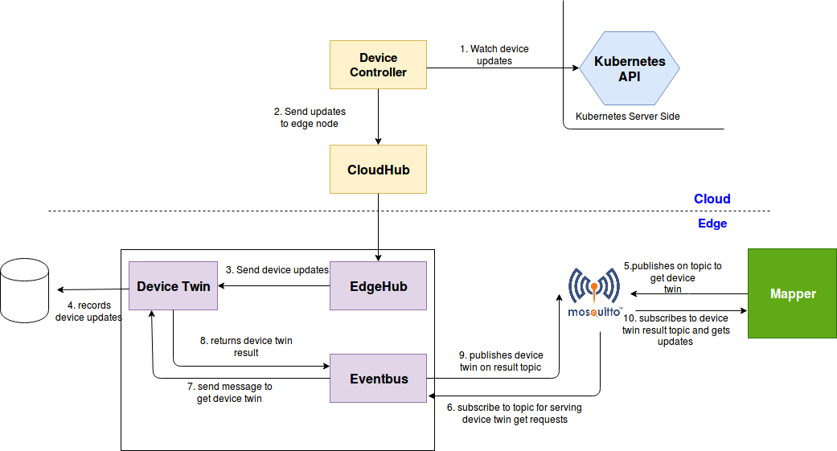
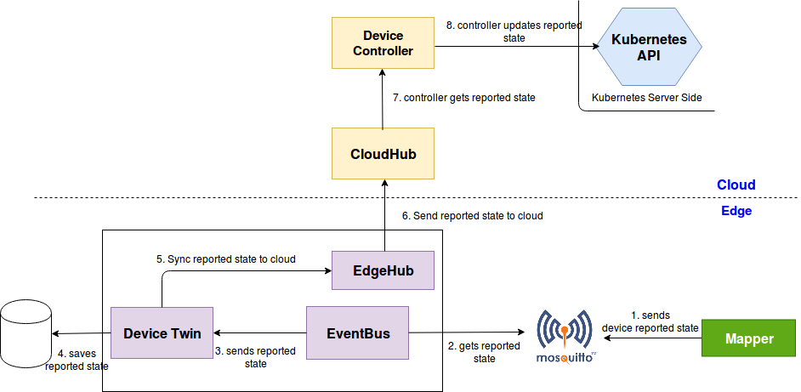
Device Management - Status Sync
Notes:
云端同步设备状态到边缘
设备同步状态上报的云端

Slide 12
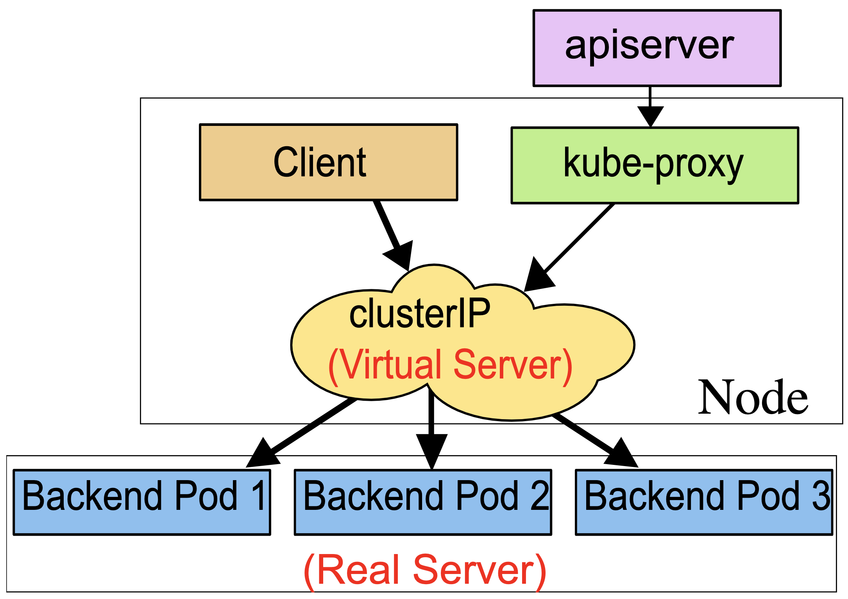
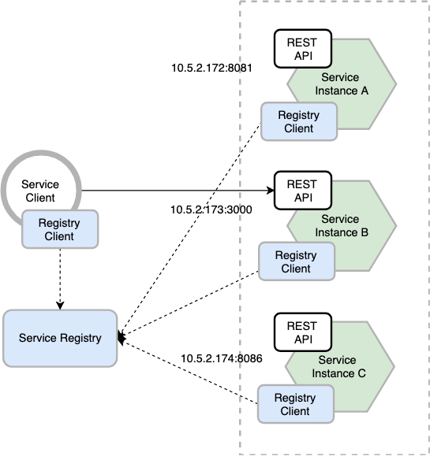

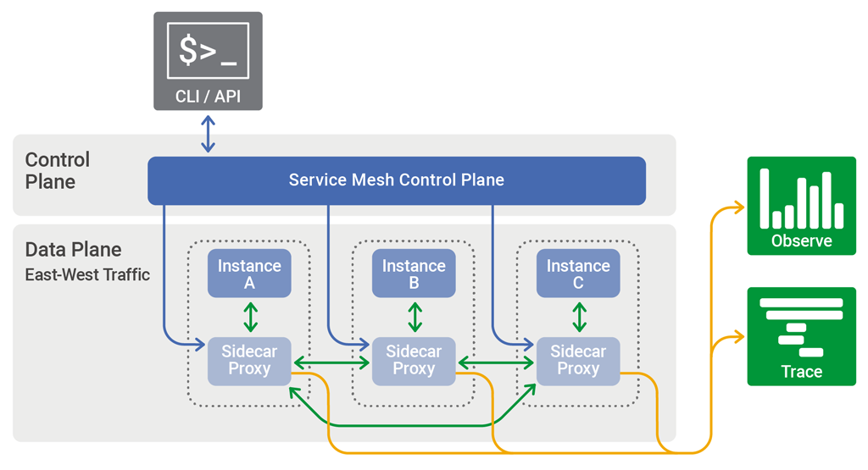
Service Discovery
Notes:
客户端嵌入式代理，独立的服务注册中心，服务启动时自动注册到注册中心并定期报心跳，客户端代理则发现服务并做负载均衡（语言栈相关）
Netflix开源的Eureka，阿里开源的Dubb
主机独立进程代理，消费者应用共用代理，实现服务发现和负载均衡
边车模式，代理除了负责服务发现和负载均衡，还负责动态路由、容错限流、监控度量和安全日志等功能，这些功能是具体业务无关的，属于跨横切面关注点(Cross-Cutting Concerns)范畴。
控制面板，数据面板
服务之间通过代理发现和调用目标服务，形成服务之间的一种网络状依赖关系，控制面板则可以配置这种依赖调用关系，也可以调拨路由流量。

Slide 13
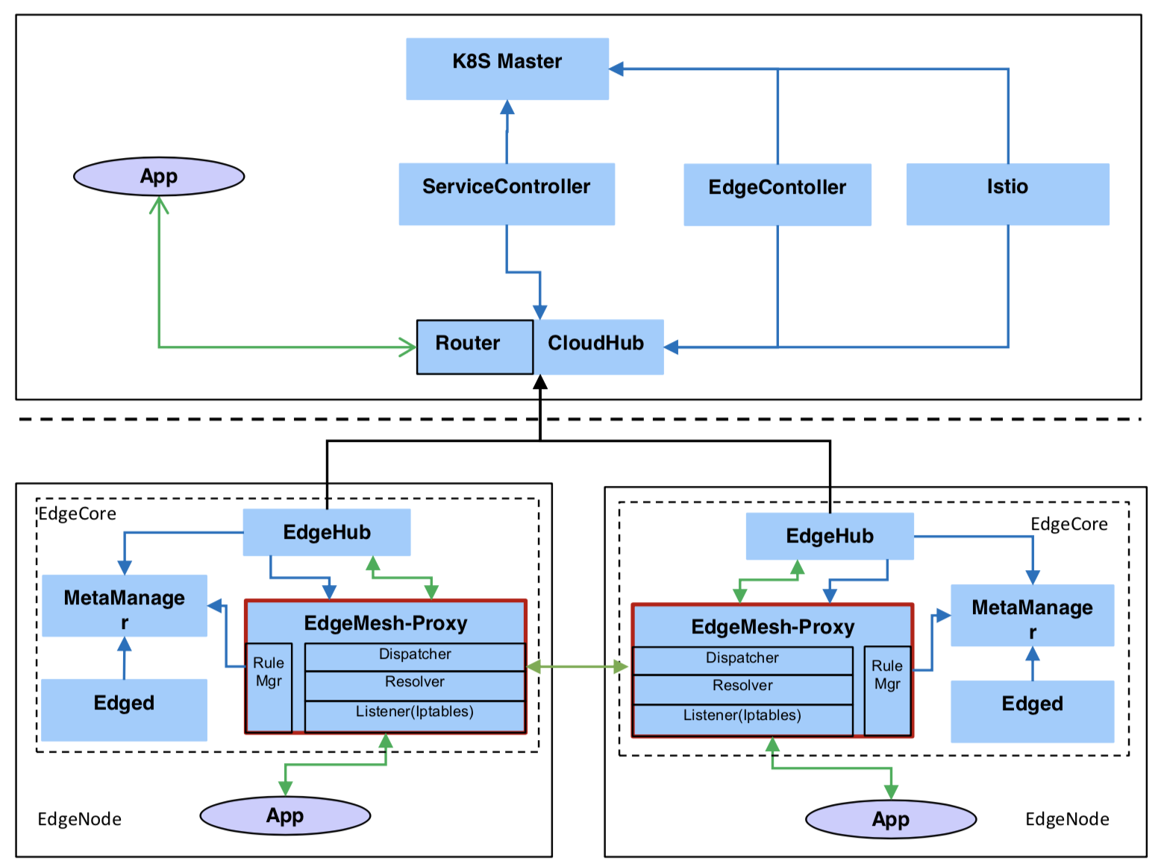
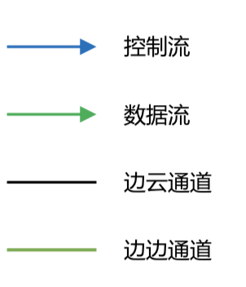
Service Discovery - EdgeMesh
Notes:
解决和中心云断连情况下，如何做服务发现和服务通信
metaManager把service、endpoint从数据库里取出来
listener监听流量，resolver进行域名解析，dispatcher进行转发流量

Slide 14
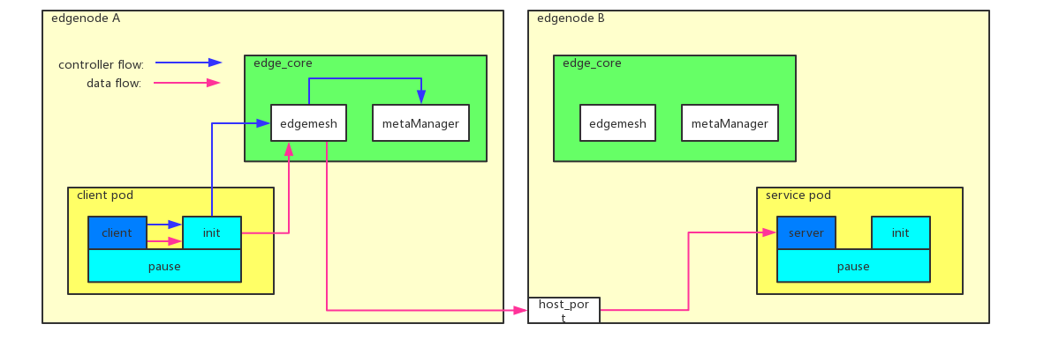
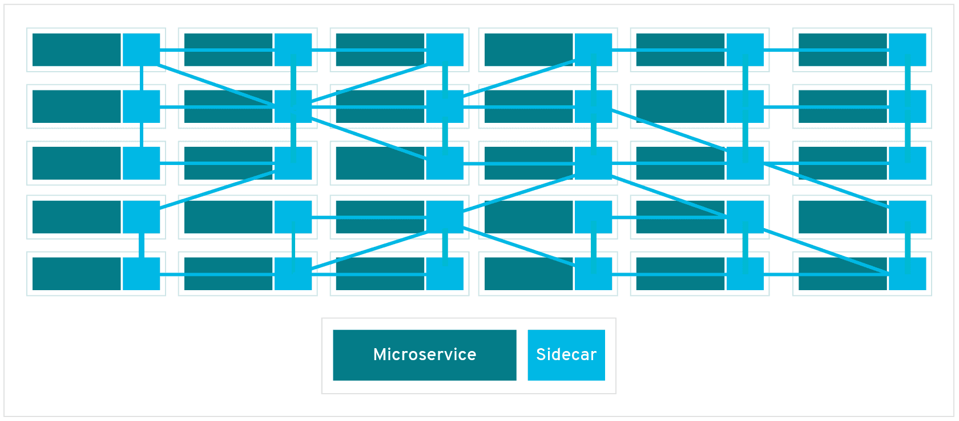
Service Discovery - Differences with ServiceMesh
EdgeMesh
ServiceMesh
Notes:
Init container对流量做个劫持，将流量转发给edgemesh
边车模式，是给每个pod配置一个container

Slide 15
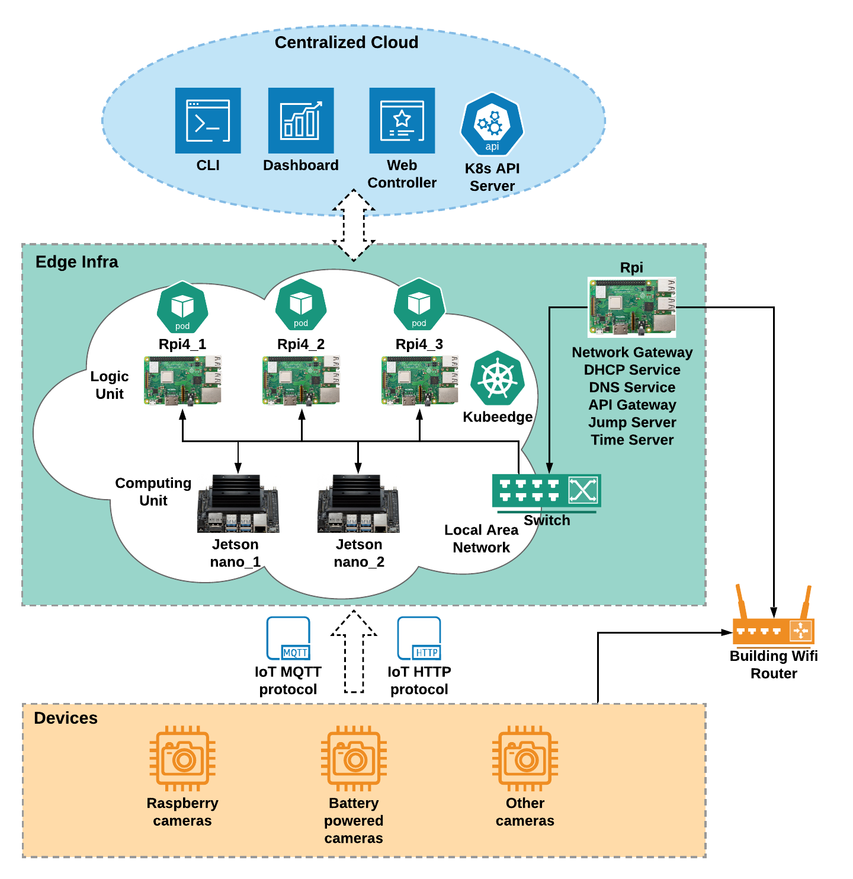
Use cases
Smart Building/Park: Face Detecting Pedestrian Flow Detecting
CDN: Video Rendering
Industrial Internet:
Model Pull/Model Inference
Smart Car

Slide 16
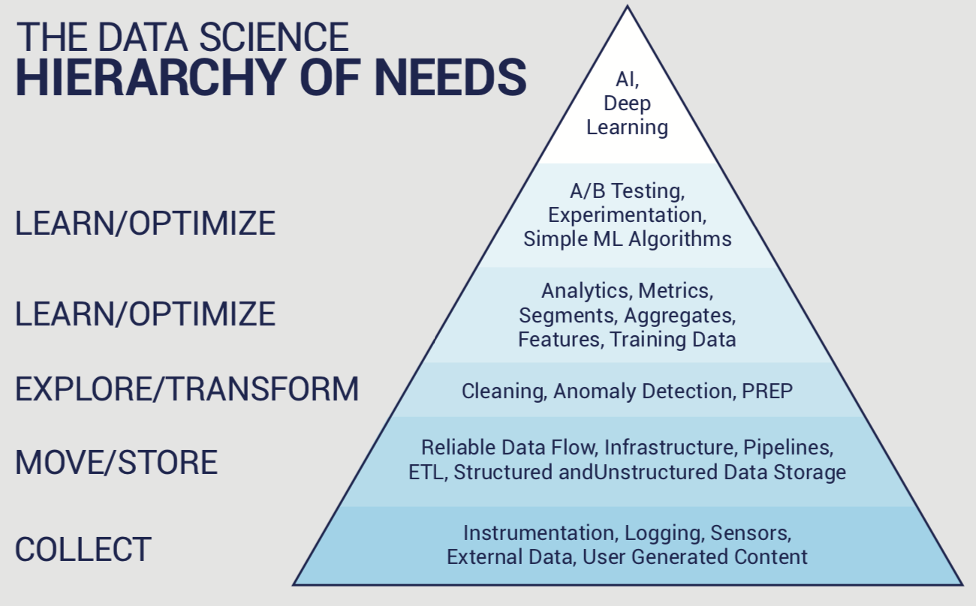
Data Science Hierarchy

Slide 17
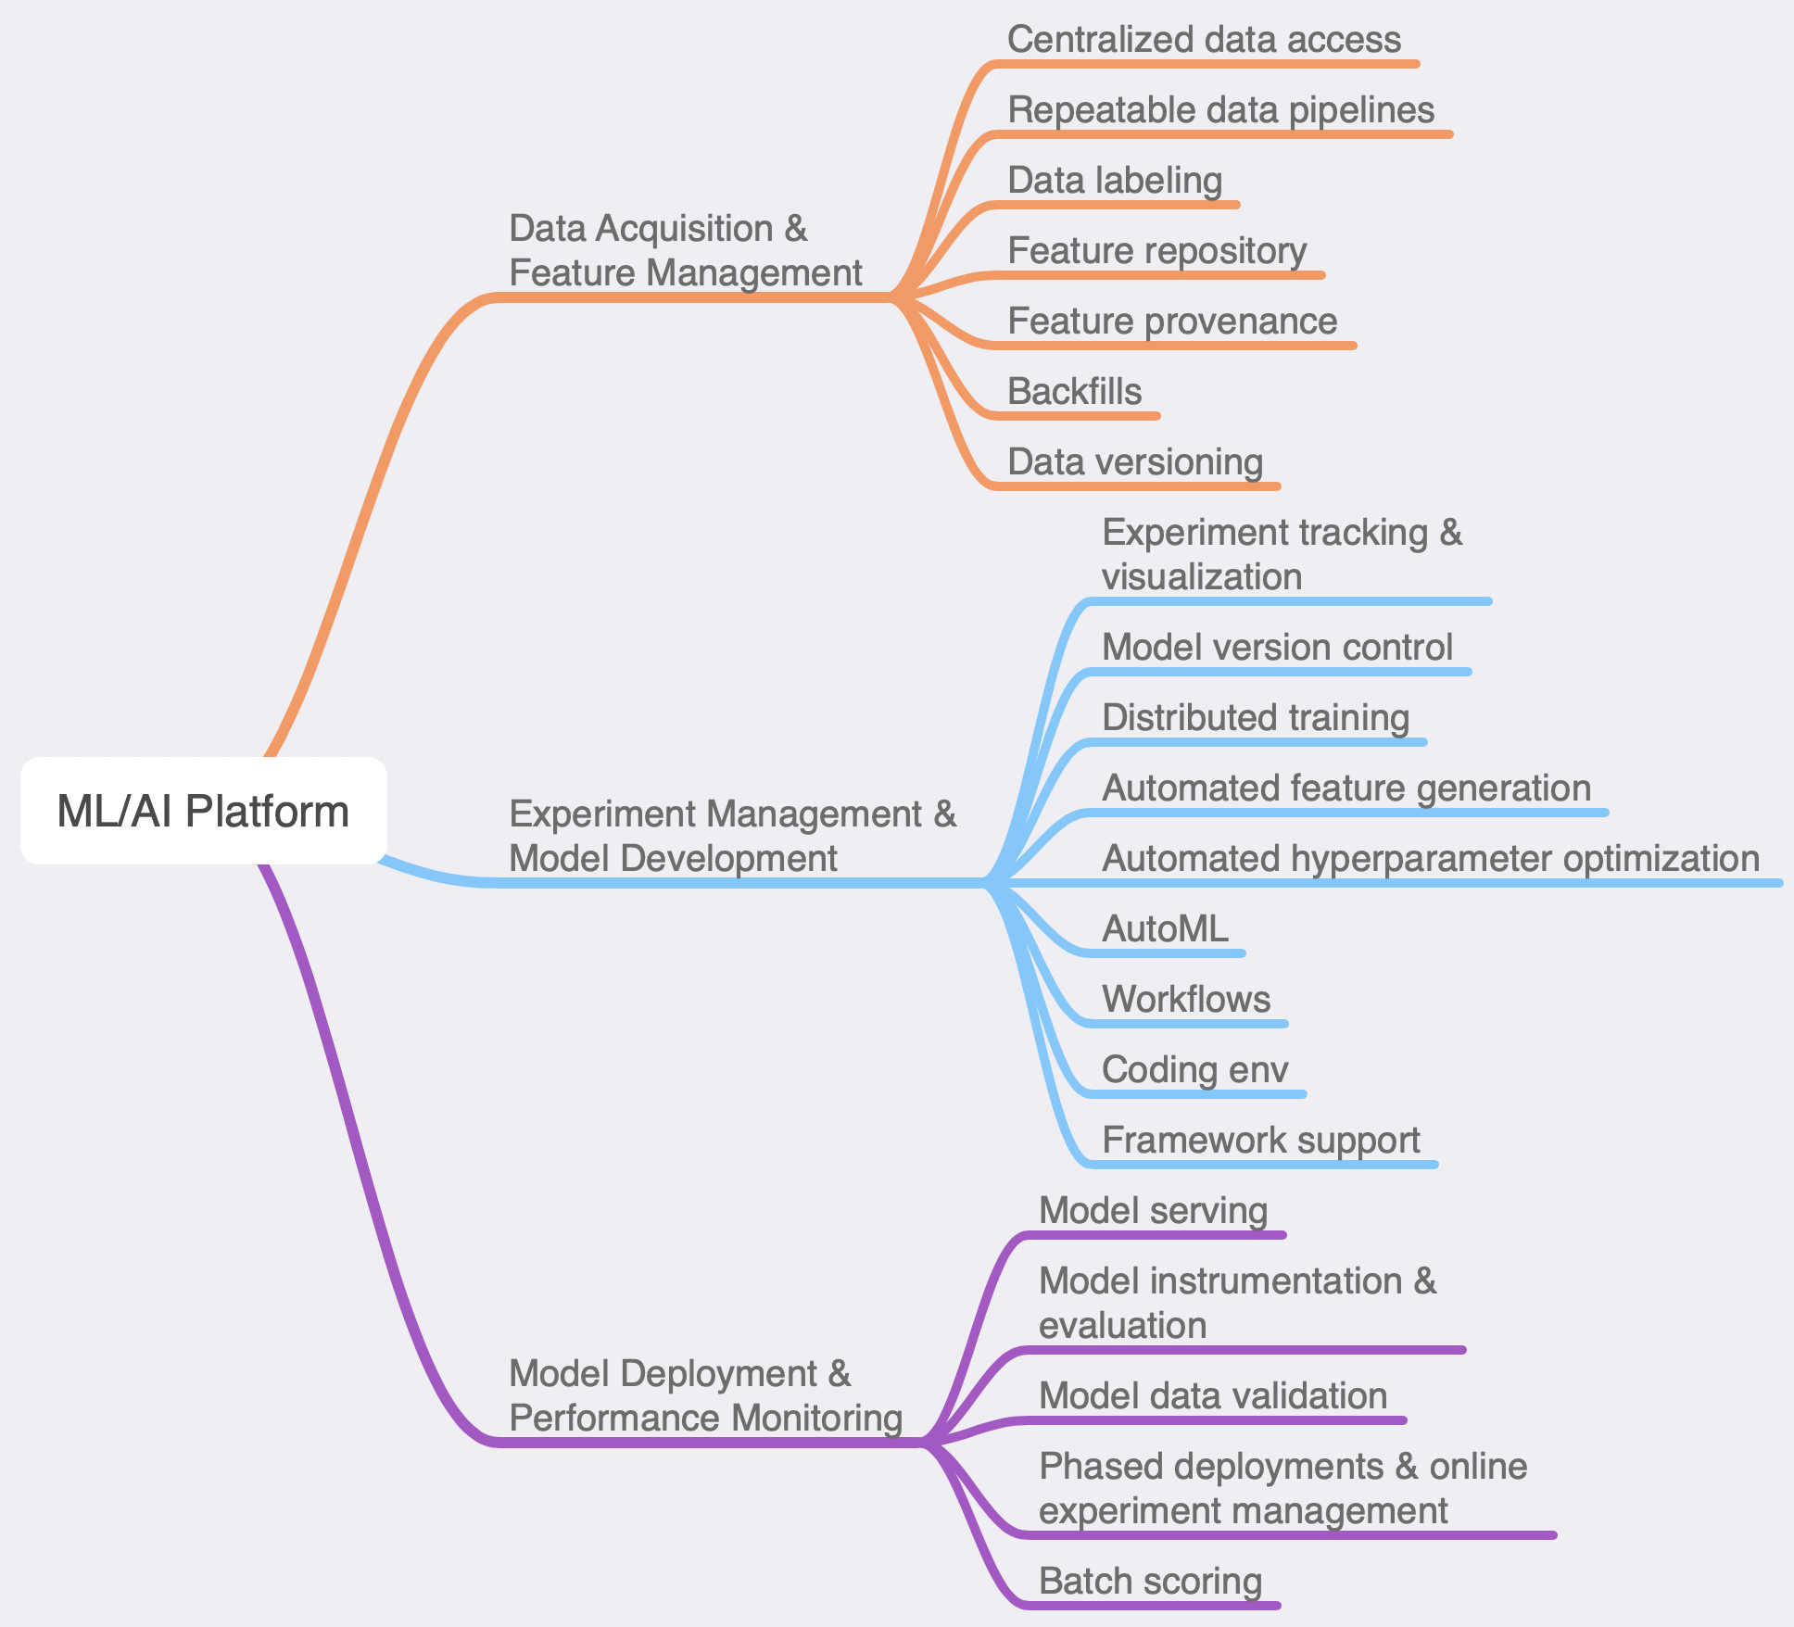
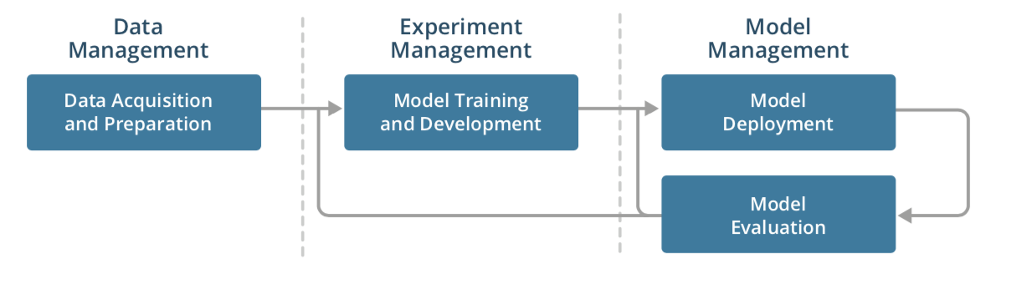
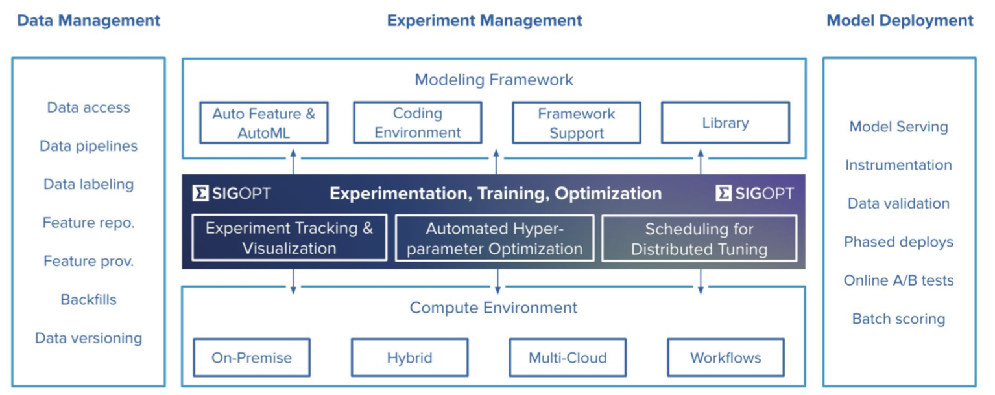
ML/AI Platform

Slide 18
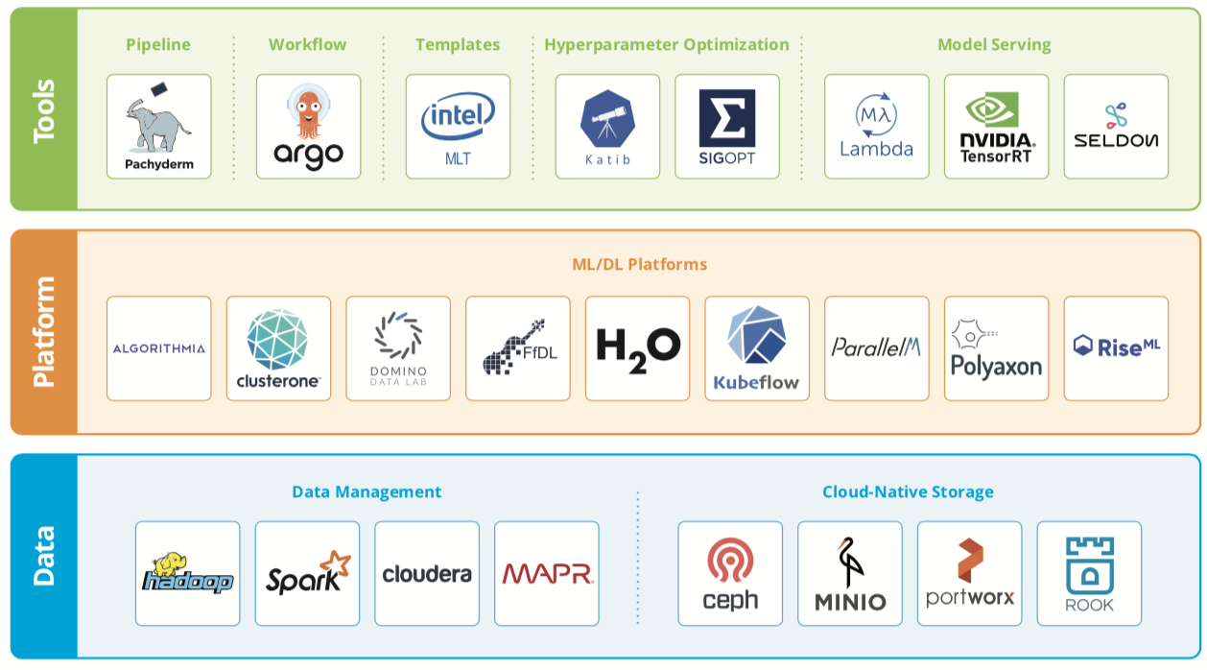
Kubernetes ML & DL Landscape

Slide 19
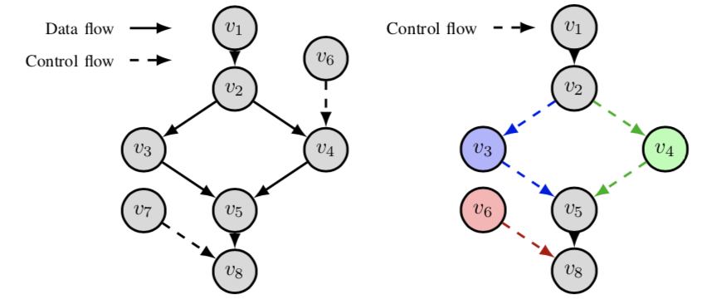
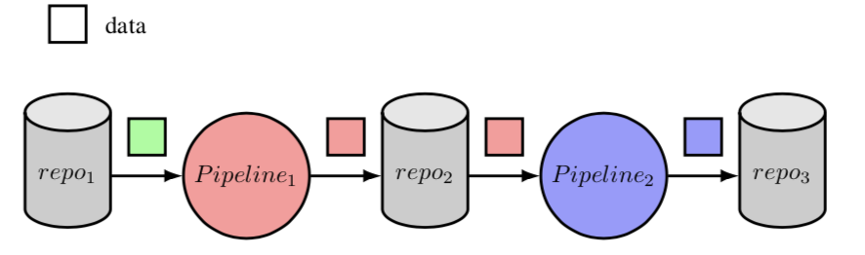
Workflow Management System
Task-oriented WMS
Data-oriented WMS
DAG: node->computational task edge->task dependencies
Scheduling strategies, data management
Solutions: Pegasus, Makeflow, Airflow
DAG: node->data repository edge->computational tasks
Better data provenance & versioning
Reproducible data pipelines
Solutions: Pachyderm
Notes:
Pachyderm，所有处理的数据都被存储和版本化，可以方便对记入版本的数据进行回滚和重新执行
实现了可再生的pipeline

Slide 20
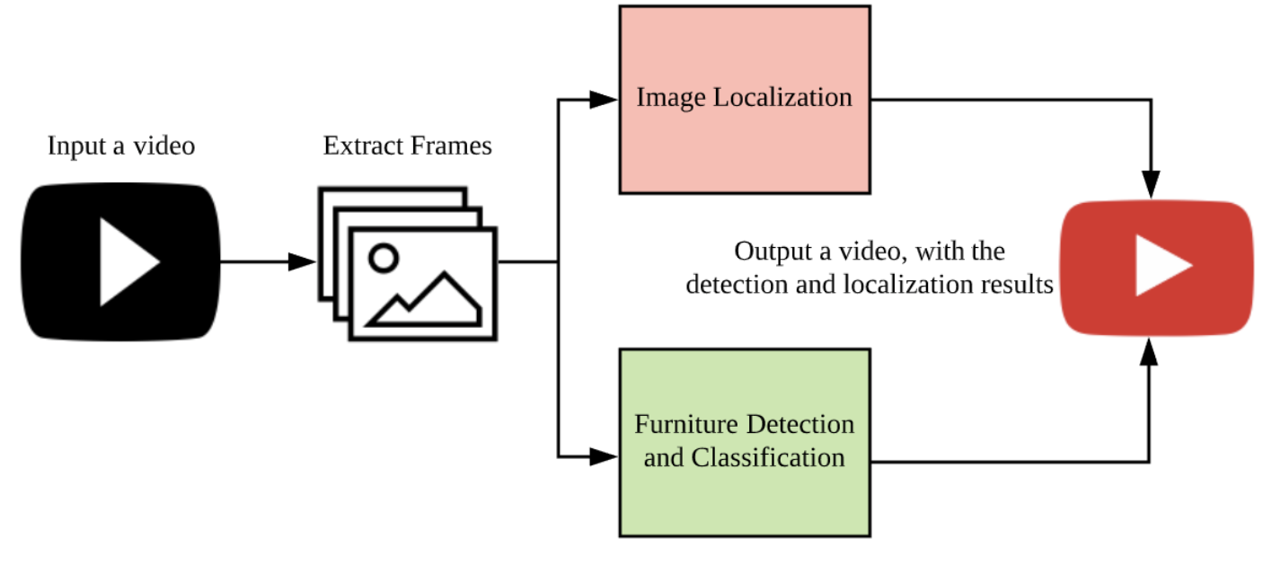
Use-Cases
Images Collector
[Source]
Model Serving
[Transformer]
Result Collector
[Sink]
People Counting
[Transformer]
Visual Localization
[Source]
[Copier]
[Merger]
[Transformer]

Slide 21
Use-Cases
Images Collector
[Source]
Model Serving
[Transformer]
Result Collector
[Sink]
People Counting
O0
I1
O1
I2
I2
O2
[Transformer]
I40
Visual Localization
O10
O0
I1
O4
O11
I41
[Source]
[Copier]
[Merger]
I3
O3
[Transformer]
Notes:
分离关注点，解耦业务逻辑

Slide 22
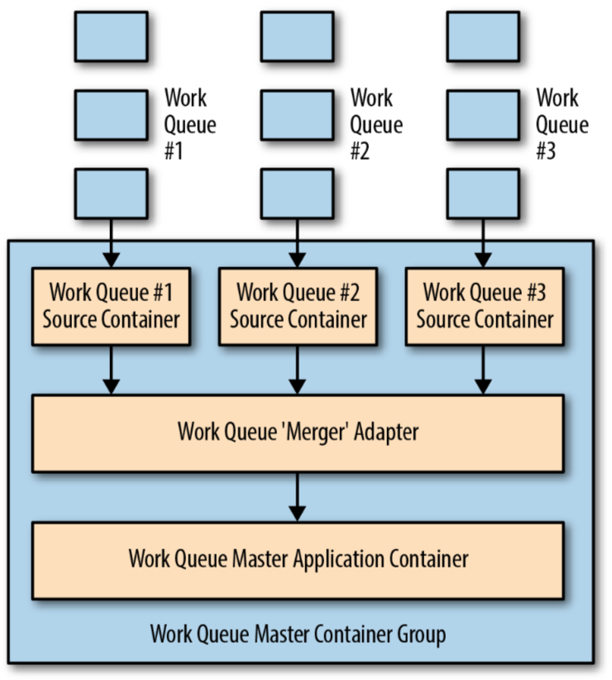
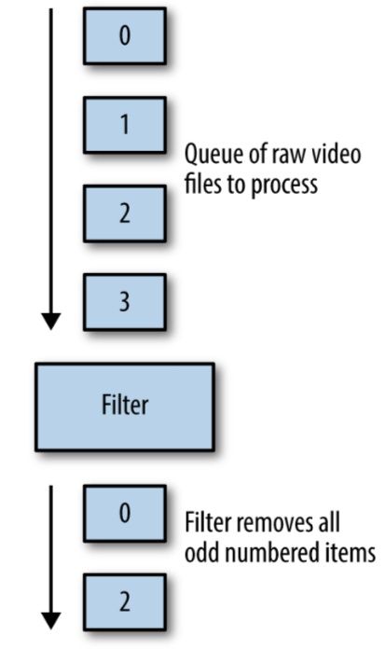
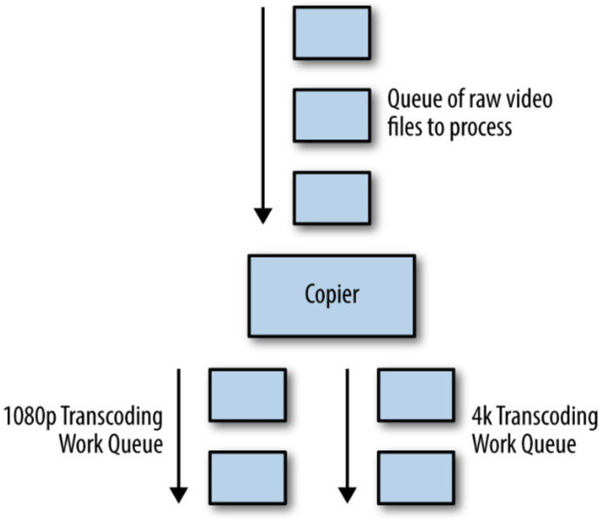
Workflow Operator
- Copier Pattern
- Filter Pattern
- Merger Pattern
Notes:
分离关注点，解耦业务逻辑
Task-oriented, 每个node是一个独立的container，独立的计算单元
通过消息驱动进行调度和流控

Slide 23
Operator Sidecar
Computational Unit
Control flow
Operator Sidecar (SDK)
Data flow
Get data entity
Invoking Msg
Responsive Msg
Data Repository
Publisher/Subscriber Infrastructure
Notes:
Operator sidecar来做协议的统一，逻辑实现的代码只需要通过sdk接入，无需关注通信
Task-oriented,
[差异]：每个node是一个独立的container，独立的计算单元
通过消息驱动进行调度和流控

Slide 24
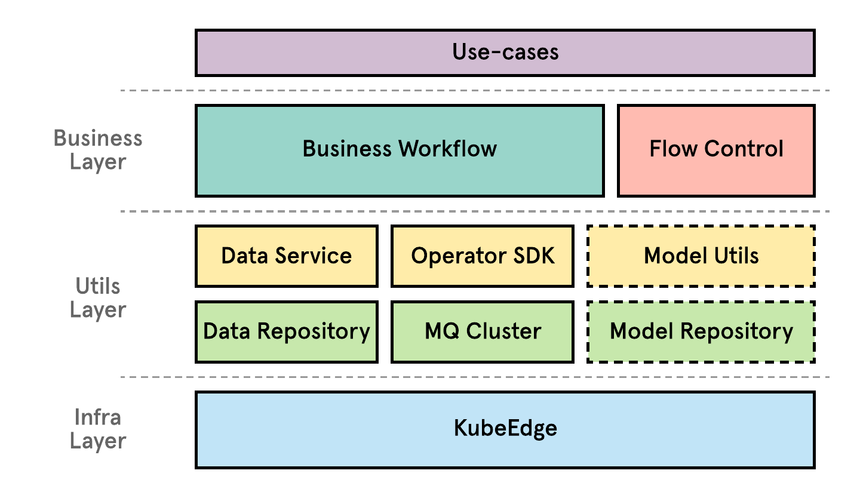
Operator Sidecar

Slide 25
References
KubeEdge Official Document
Mitchell, Ryan, et al. "Exploration of Workflow Management Systems Emerging Features from Users Perspectives."
Twiml, The Definitive Guide to Machine Learning Platform
Twiml, Kubernetes for Machine Learning, Deep Learning & AI

